Slide 1

UKURAN PEYEBARAN
PERTEMUAN MINGGU KE 4

Slide 2
OUTLINE
Pengertian ukuran penyebaran
Range, Deviasi Rata-rata, Varians dan Standar Deviasi data tidak berkelompok
Range, Deviasi Rata-rata, Varians dan Standar Deviasi data berkelompok
Ukuran kecondongan dan keruncingan

Slide 3
Pengertian Ukuran Penyebaran
Nilai yang menggambarkan penyebaran data
Sejauh mana suatu nilai menyebar dari nilai tengahnya
Semakin kecil semakin besar.

Slide 4
Rentang Data Tidak Berkelompok
Menjelaskan rasio sekumpulan bilangan dari nilai terbesar dan terkecil
RUMUS
Rentang = Data terbesar - data terkecil

Slide 5
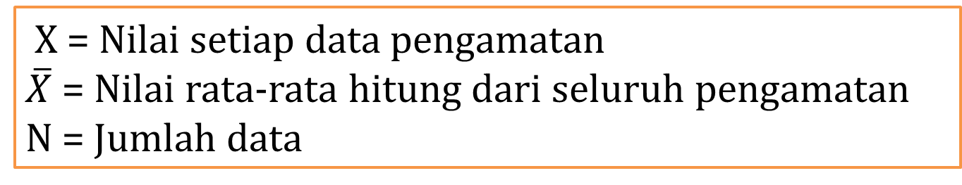
Deviasi Rata-rata Data Tidak Berkelompok
Rata-rata hitung dari nilai mutlak deviasi antara nilai data pengamatan dengan rata-rata hitungnya

Slide 6
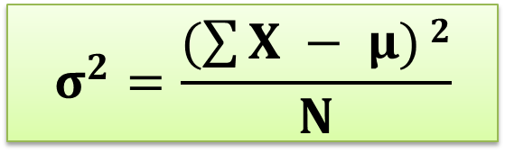
Varians Data Tidak Berkelompok
Rata-rata hitung dari deviasi kuadrat setiap data terhadap rata-rata hitungnya.
Populasi
X = Nilai setiap data pengamatan populasi
μ = Nilai rata-rata hitung dalam populasi
N = Jumlah total data

Slide 7
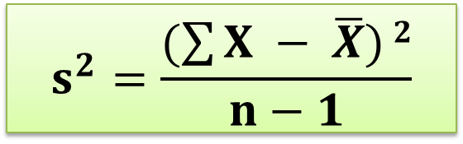
Varians Data Tidak Berkelompok
Sampel
X = Nilai setiap data/pengamatan sampel
X = Nilai rata-rata hitung dalam sampel
n = Jumlah total data sampel

Slide 8
Standar Deviasi Tidak Berkelompok
Akar kuadrat dari varians dan menunjukkan standar penyimpangan data terhadap nilai rata-ratanya.
Populasi
X = Nilai setiap data pengamatan populasi
μ = Nilai rata-rata hitung dalam populasi
N = Jumlah total data

Slide 9
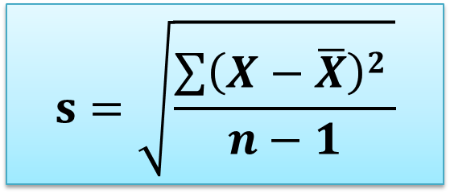
Varians Data Tidak Berkelompok
Sampel
X = Nilai setiap data/pengamatan sampel
X = Nilai rata-rata hitung dalam sampel
n = Jumlah total data sampel

Slide 10
Rentang Data Berkelompok
Selisih antara batas atas dari kelas tertinggi dengan batas bawah dari kelas terendah.
RUMUS
Rentang = BA kelas tertinggi – BB kelas terendah

Slide 11
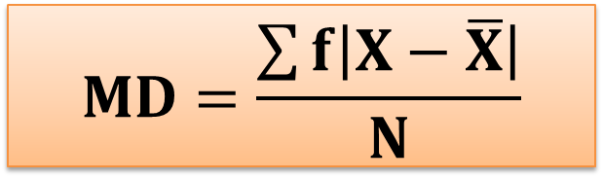
Deviasi Rata-rata Data Berkelompok
f = Jumlah frekuensi tiap kelas
X= Nilai tengah kelas setiap data pengamat
X= Niai rata-rata hitung
n=Jumlah data pengamatan

Slide 12
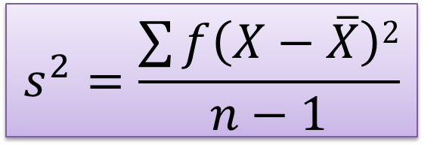
Varians Data Berkelompok
s² = Varians Sampel
X = Nilai setiap data pengamatan
X = Niai rata-rata hitung
f = Jumlah frekuensi setiap kelas

Slide 13
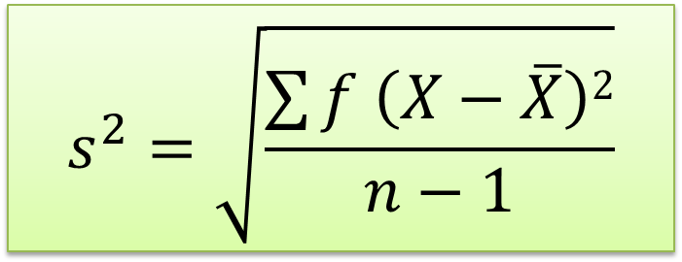
Standar Deviasi Data Berkelompok
s² = Varians Sampel
X = Nilai setiap data pengamatan
X = Niai rata-rata hitung
f = Jumlah frekuensi setiap kelas

Slide 14
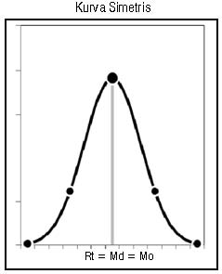
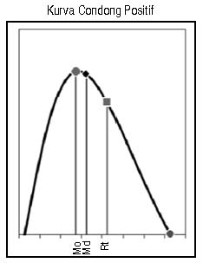
Ukuran Kecondongan

Slide 15
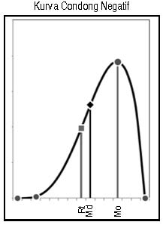
Ukuran Kecondongan
Rumus Kecondongan
Sk = μ – Mo
σ
Atau
Sk = 3(μ – Md)
σ

Slide 16
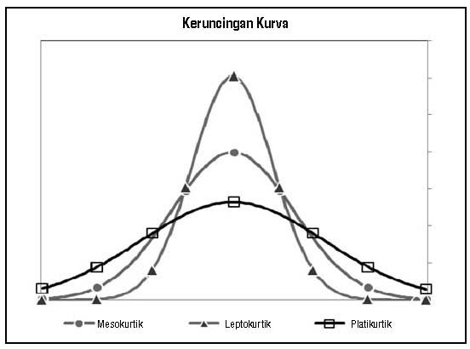
Ukuran Keruncingan

Slide 17
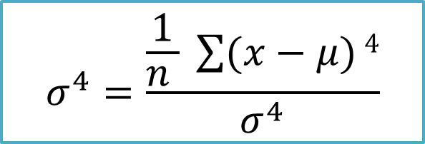
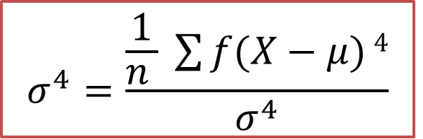
Rumus Ukuran Keruncingan
Data tidak dikelompokkan
Data dikelompokkan
n = Jumlah data
X = Nilai data
μ = Nilai rata-rata hitung
σ = Standar deviasi
n = Jumlah data
f = Jumlah frekuensi data
X = Nilai tengah kelas
μ = Nilai rata-rata hitung
σ = Standar deviasi

